Slide 1
MENURUNKAN ANGKA KESAKITAN DAN KEMATIAN MELALUI PENERAPAN PHBS
Drs.AMMAN, M.Kes
Kepala Bidang Kemitraan dan Promosi Kesehatan
Dinas Kesehatan Kabupaten Magelang

Slide 2



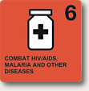


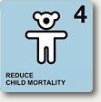

MDGs 2015
CAPAIAN 2007
RPJMN 2010 – 2014
PEPRES No: 5/2010
MDG 2015
8 Tujuan
-- | Meningkatnya UHH menjadi 72,0 thn
34 per 1000 KH | Menurunnya AKB menjadi 24 per 1000 KH | 23 per 1000 KH
228 per 100.000 KH | Menurunnya AKI menjadi 118 per 100.000 kh | 102 per 100.000 KH
18,4% pada anak balita | Menurunnya prevalensi gizi-kurang pada anak balita menjadi 15%. | 18,8%
Poverty & Hunger
Maternal Health
EDUCATION
Comm. Diseases
GENDER
ENVIRONMENT
CHLD HEALTH
PARTNERSHIP
Notes:
2

Slide 3
TARGET MDGs 2015
(Millenium Development Goals)
NO | SUBSTANSI | TARGET 2015
1 | AKI (/100.000) | 60
2 | AKB (/1000) | 8,5
3 | AKABA (/1000) | 11,85

Slide 4
DERAJAT KESEHATAN
No | KONDISI | 2008 | 2009 | 2010 | 2011 | 2012 (Tw. 3)
1 | Umur Harapan Hidup (UHH) | 71,1 | 71,25 | 71,40 | N/A | -
2 | Angka Kematian Ibu (per 100.000 kelahiran hidup) | 114,42 | 117,02 | 104,97 | 116,01 | 494 Kasus
3 | Angka Kematian Bayi (per 1000 kelahiran hidup) | 9,71 | 10,37 | 10,62 | 10,34 | 4028 Kasus
4 | Angka Kematian Balita (per 1000 kelahiran hidup) | 10,25 | 11,74 | 12,02 | 11,50 | 4456 kasus
5 | Kasus Balita Gizi Buruk (BB/TB) | 3420 | 3160 | 3468 | 3187 | 1364
6 | Kesakitan DBD (IR per 100.000 penduduk) | 59,2 | 57,9 | 56,8 | 15,3 | 11,58
4
Notes:
4

Slide 5
Penyebab Kematian Bayi & Balita
Penyebab kematian bayi 0-11 bulan
Penyebab kematian bayi 0-59 bulan
Meningtis, 4.5 %
Tidak diketahui penyebabnya, 5.5 %
Tidak diketahui penyebabnya, 3.7 %
Tetanus, 1.5 %
Kelainan Kongenital, 5.7 %
Meningtis, 5.1 %
Kelainan Kongenital4.9 %
Pneumonia, 12.7 %
Masalah Neonatal
46,2 %
Masalah Neonatal
36 %
Pneumonia, 13.2 %
Diare, 15 %
Tetanus, 1.7 %
Masalah neonatal :
Asfiksia
BBLR
Infeksi, dll
Diare, 17.2 %
Sumber : Riskesdas 2007
Notes:
5

Slide 6
Otonomi Daerah
Peningkatan Pelayanan
Pemberdayaan Masyarakat
Meningkatkan Kesejahteraan
Masyarakat
Ekonomi
Kesehatan
Pendidikan
- Pertumbuhan Ekonomi
PDRB Perkapita  KHM
Angka Kemiskinan
- Jml Pengangguran Terbuka
- Partisipasi Angkatan Kerja
- Usia Harapan Hidup
- Angka Kematian Bayi
- Angka Kematian Ibu
- Status Gizi Buruk
- Akses ke Air Bersih
- Akses ke Fasilitas Kesehatan
- Angka Putus Sekolah
- Angka Partisipasi Kasar
- Angka Partisipasi Murni
- Angka Transisi
- Buta Huruf Dewasa
1. Pertanian
2. Pariwisata
3. IKM
- Ketahanan Pangan
- Agrobisnis
- Penyebaran / Pemantapan MBS
- Peningkatan Kualitas Dasar
Pendidikan
- Tuntas Wajar Dikdas
Peningkatan Derajat
Kesehatan Masyarakat
- Pelayanan
- Multiplier Effect
- PAD
- Peningkatan Mutu
- Akses Modal
- Pasar

Slide 7
VISI PEMBANGUNAN KESEHATAN
Kabupaten Magelang Sehat 2010
→ Pada 2010 masyarakat Kab. Magelang diharapkan mencapai tingkat kesehatan tertentu yg ditandai:
    1. Hidup dlm lingkungan yg sehat
    2. Mempraktekkan perilaku hidup bersih & sehat
    3. Mampu menjangkau pelayanan kesehatan
    4. Memiliki derajat kesehatan yg tinggi

Slide 8
MISI PEMBANGUNAN KESEHATAN
1. Menggerakkan pembangunan nasional berwawasan kesehatan;
2. Mendorong kemandirian masyarakat utk hidup sehat;
3. Memelihara & meningkatkan pelayanan kesehatan yg bermutu, merata & terjangkau;
4. Memelihara dan meningkatkan kesehatan individu, keluarga dan masyarakat termasuk lingkungan

Slide 9
10 BESAR PENYAKIT
TAHUN 2012
ISPA
Diare
Infeksi pada pernafasan lain
Penyakit kulit Infeksi
Tukak Lambung
Penyakit gusi dan jaringan pengikat
Anemia
Conjuntivitis
Hypertensi
Disentri

Slide 10
DATA KEMATIAN IBU
TAHUN 2012
Jumlah kematian ibu : 16 Kasus
(AKI 76,56/100.000 KH)
Penyebab kematian :
-. Perdarahan : 7 kasus
-. Eklampsi : 2 kasus
-. Infeksi : 1 kasus
-. Lain-lain : 6 kasus
Pendidikan Ibu
-. SD : 9 kasus
-. SMP : 7 kasus

Slide 11
Model intervensi
Upaya Percepatan Pencapaian MDG 4
Memperbaiki sistem & manajemen program
Meningkatkan jangkauan & kualitas pelayanan kesehatan
Memperbaiki perilaku keluarga & masyarakat
Perbaikan perawatan kesehatan bayi & balita
Perbaikan careseeking & peningkatan pemanfaatan fasilitas kesehatan
Perbaikan derajat kesehatan & status gizi
PENCAPAIAN MDG 4

Slide 12
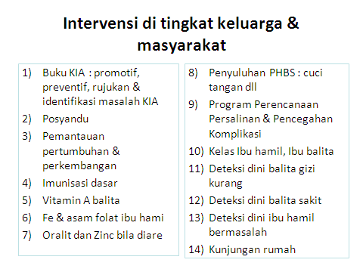

Slide 13
Pencapaian Misi MDGs – PHBS DI RUMAH TANGGA
Untuk mencapai misi MDGs 2015, Pusat Promosi
Kesehatan Kementerian Kesehatan telah melakukan
Upaya Pemberdayaan Masyarakat dengan
melakukan sosialisasi tentang PHBS (Perilaku Hidup
Bersih dan Sehat) pada tingkatan rumah tangga
guna menurunkan Angka Kesakitan dan Kematian

Slide 14
KEPMENKES RI NO 1193/MENKES/SK/X/2004
Bahwa PHBS 2010 adalah keadaan dimana individu dalam rumah tangga, keluarga, dan masyarakat telah melakukan PHBS dalam rangka :
Mencegah timbulnya penyakit dan masalah kesehatan lainnya
Menanggulangi penyakit dalam meningkatkan derajat kesehatan
Memanfaatkan pelayanan kesehatan
Mengembangkan dan menyelenggarakan upaya kesehatan bersumber daya masyarakat

Slide 15
PERILAKU HIDUP BERSIH & SEHAT
(PHBS)
SELURUH PERILAKU KESEHATAN
YANG DILAKUKAN
ATAS DASAR KESADARAN
SEHINGGA ANGGOTA KELUARGA
DAPAT MENOLONG DIRI SENDIRI
DI BIDANG KESEHATAN
DAN BERPERAN AKTIF DLM KEGIATAN
KESEHATAN DI MASYARAKAT

Slide 16
TUJUAN PHBS
Meningkatkan pengetahuan, kesadaran, kemauan, dan kemampuan masyarakat agar hidup bersih dan sehat serta masyarakat termasuk dunia usaha berperan serta aktif dalam mewujudkan derajat kesehatan yang optimal

Slide 17
PEDOMAN PENDIDIKAN KELOMPOK SEBAYA
KRIDA BINA PERILAKU HIDUP BERSIH DAN SEHAT BAGI ANGGOTA SAKA BAKTI HUSADA
JENIS TATANAN PHBS
PHBS Tatanan Rumah Tangga
PHBS Tatanan Sekolah
PHBS Tatanan Tempat-tempat Umum
PHBS Tatanan Tempat Kerja
PHBS Tatanan Institusi Kesehatan

Slide 18
PERILAKU HIDUP BERSIH & SEHAT
(PHBS) DI RUMAH TANGGA
UPAYA YANG DILAKUKAN
UNTUK MEMBERDAYAKAN
ANGGOTA RUMAH TANGGA
AGAR TAHU, MAU DAN MAMPU
MELAKSANAKAN PHBS SERTA
BERPERAN AKTIF DLM KEGIATAN
KESEHATAN DI MASYARAKAT

Slide 19
RUMAH TANGGA SEHAT
RUMAH TANGGA YANG
MELAKUKAN 16 INDIKATOR
PHBS TATANAN RUMAH TANGGA

Slide 20
16 INDIKATOR DAN DEFINISI OPRASIONAL PHBS TATANAN RUMAH TANGGA
PROPINSI JAWA TENGAH

Slide 21
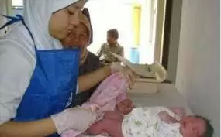
1. Persalinan Nakes
Keluarga yang memiliki ibu hamil punya akses pertolongan persalianan oleh tenaga kesehatan
Definisi: persalinan ditolong oleh Bidan /dokter

Slide 22
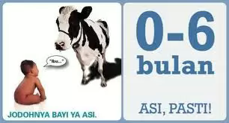

2.Asi Eksklusif
Bayi memperoleh ASI Eksklusif sejak usia 0 s/d 6 bulan
Definisi : Bayi hanya diberi ASI saja sejak usia 0 s/d 6 bln tanpa makanan tambahan lain termasuk susu formula

Slide 23
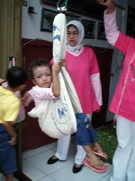
3. Penimbangan Balita
Definisi; Penimbangan balita dilakukan satu bulan sekali/minimal 8 kali /th di sarkes (PKD,posyandu,
puskesmas)
Keluarga yg memiliki balita menimbangkan secara teratur sesuai jadwal

Slide 24
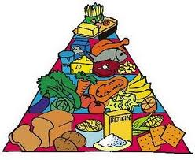
4.Gizi Seimbang
Definisi; makanan sesuai dg kebutuhan masing2 anggaota kluarga dan bebas pencemarab (bahan dicuci, tertutup tanpa BTM yg berbahaya)
Semua anggaota kluarga mengkonsumsi makanan dengan gizi seimbang dan bebas pencemaran

Slide 25
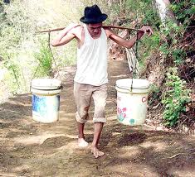
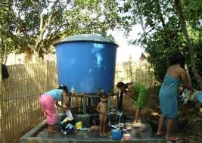
5. Air bersih
Semua anggaota keluarga memiliki akses terhadap pemanfaatan air bersih untuk keperluan sehari-hari
Definisi : air bersih untuk minum (sudah dimasak,air kemasan),memasak, mandi, dan mencuci

Slide 26
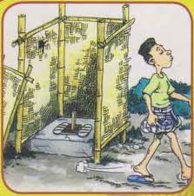
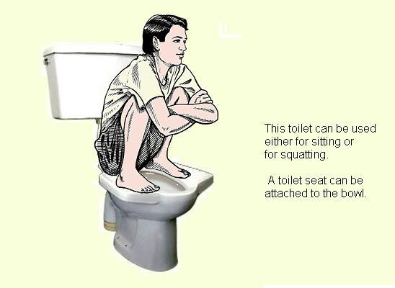
6. Jamban
Semua anggaota keluarga menggunakan jamban
Definisi; jamban yg digunakan oleh seluruh anggaota keluarga yg memenuhi syarat kesehatan

Slide 27
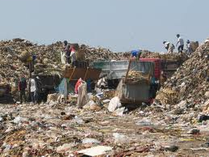
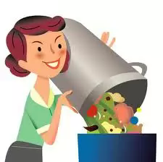
7. Sampah
Semua anggaota keluarga membuang sampah pada tempatnya
Definisi;Sampah ditampung dan dibuang setiap hari ditempat pembuangan yg memenuhi syarat kesehatan

Slide 28
8. Kepadatan Hunian
  Setiap anggaota keluarga menempati ruangan menimal 9m²
Definisi; Jumlah keseluruhan luas lantai rumah tangga dibagi jmlh keluarga sama dengan minimal 9 m²

Slide 29
9.Lantai Rumah
Semua ruangan tempat tinggal keluarga berlantai kedap air ( bukan tanah) dan dalam keadaan bersih
Definisi; lantai kedap air (tegel,plester,keramik,kayu) yg dijaga kebersihanya setiap hari

Slide 30
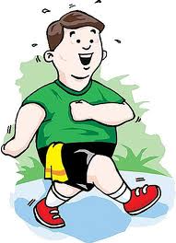
10. Aktivitas Fisik
Anggaota yg berumur 10 th keatas melakukan aktifitas fisik/ olah raga
Definisi; aktifitas fisik/olah raga terukur minimal 30 menit sehari

Slide 31

11. Tidak Merokok
Tidak ada keluarga yg merokok dalam 1 bulan terakhir
Definisi; Rumah bebas dari asap rokok

Slide 32
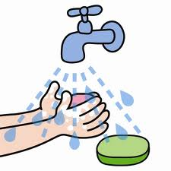
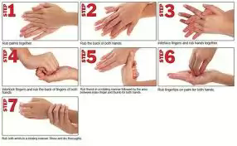
12.Cuci tangan
Semua anggota keluarga mencuci tangan sebelum makan dan sesudah BAB
Definisi; mencuci tangan dengan sabun dan bersih

Slide 33

13. Gigi dan Mulut
Semua anggaota keluarga menggosok gigi minimnal 2 kali sehari sesudah makan dan sebelum tidur
Definisi;meggosok gigi 2 kali sehari menggunakan sikat gigi masing2 dan pasta gigi

Slide 34

14. Miras/Narkoba
Semua anggaota keluarga tidak minum miras dan tidak menyalahgunakan narkoba
Definisi;
tidak ada anggaota keluarga yg membeli,menjual dan menggunakan serta menyimpan miras dan narkoba

Slide 35

15.JPK / DANA SEHAT
Anggaota keluarga menjadi peserta jaminan pemeliharaan kesehatan
Definisi : JPK termasuk dana sehat, Askes,Askes Maskin dll.

Slide 36
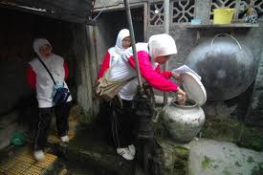
16. Pemberantsan Sarang Nyamuk
anggaota keluarga melakukan 3 M
Definisi;
Keluarga melakukan 3 M nilai 1

Slide 37
Nilai: 1 apabila jawaban dalam variabel tersebut sesuai dg indikator yg maksud
Nilai: 0 apa bila jawaban dalam variabel tidak sesuai indikator yg dimaksud

Slide 38
SRATA RUMAH TANGGA
Sehat Pratama;nilai antara 1 s/d 5
Sehat Madya; nilai antara 6 s/d 10
Sehat Utama; nilai antara 11 s/d15
Sehat Purnama; nilai 16

Slide 39
Strata kelompok
Rt, Rw,Desa,Puskesmas, Kecamatan
Sehat Pratama;jml RT untuk sehat utama dan paripurna mencapai 1s/d 24%
Sehat Madya ; jml RT untuk sehat utama dan paripurna mencapai 25 s/d 49%
Sehat Utama ; jml RT untuk sehat utama dan paripurna mencapai 50s/d74%
Sehat paripurna ;jml RT untuk sehat utama dan paripurna mencapai 75%

Slide 40

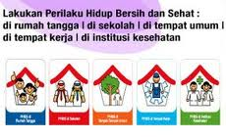
TERIMA KASIH

